Slide 1
Timothy Richard Appeal – education for Syrian Children
An order of service and meditation
prepared by the Rev Peter Thomas

Slide 2
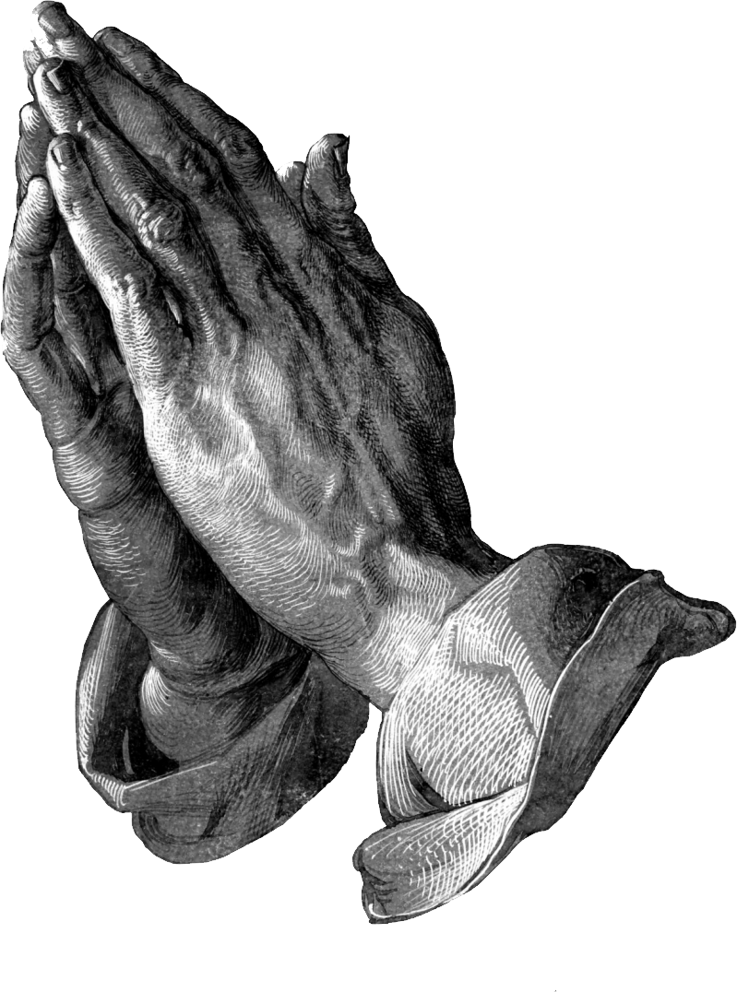
Prayer:
Thank you Lord for wide open eyes to recognise you in your world and in your creation. We thank you that all our life can be a prayer when we realise that you are in all things. Open our eyes to see you, in the daily round, the common task of life, in our comings and goings, in our many actions and responsibilities; in our hopes and aspirations – in an office or in a shop, in our homes or in church – all things sacred because you are Lord of all.
“Take my life and let it be consecrated Lord to thee, take my moments and my days let them flow is ceaseless praise. Take my voice and let me sing always, only for my King, take my lips and let them be filled with messages from thee.” Amen.

Slide 3
Memorial Stone at Ffaldybrenin
Missionary
Pioneer
Educator

Slide 4
Timothy Richard Appeal to provide education for Syrian Children in Lebanon

Slide 5
Hymn:
To greatest, as to least;
They bade men rise and hasten
To share the great King’s feast;
And this was all their teaching,
In every deed and word
To all alike proclaiming
One church, one faith, one Lord
Thy mercy will not fail us,
Nor leave Thy work undone;
With Thy right hand to help us
The victory shall be won;
And then, by men and angels
Thy name shall be adored,
And this shall be their anthem
One Church, one faith, one Lord.
E.H. Plumtre
Thy hand, O God, has guided
Thy flock from age to age;
The wondrous tale is written,
Full clear, on every page;
Our fathers owned Thy goodness
And we their deeds record;
And both of this bear witness,
One Church, one faith, one Lord.

Slide 6
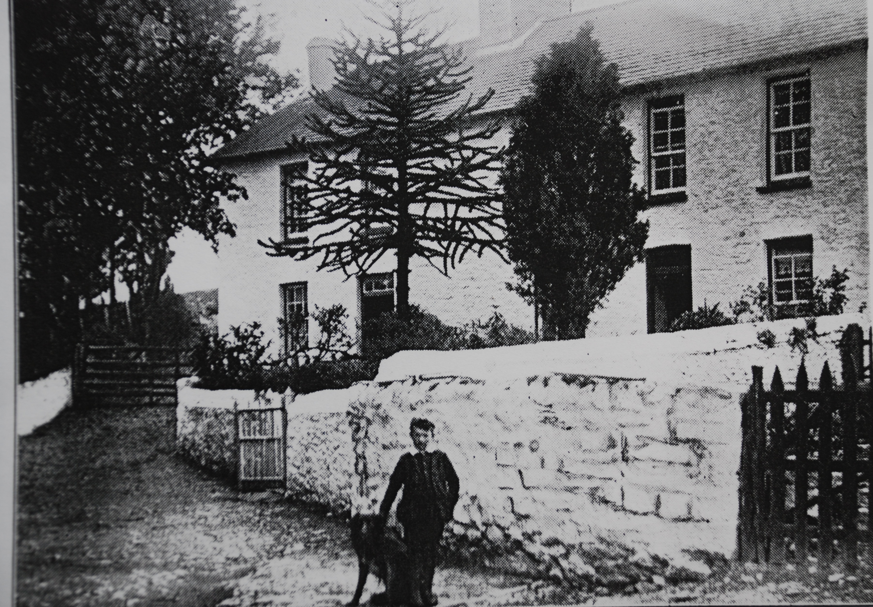
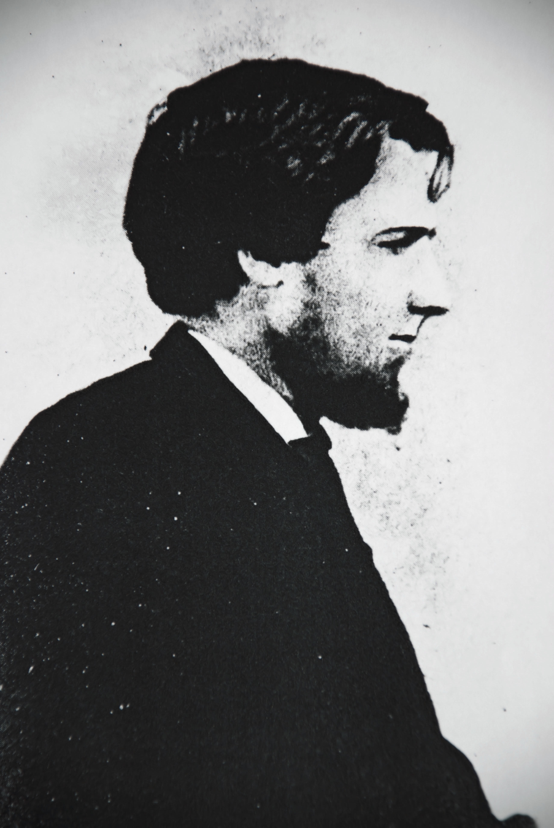
Tan-yr –esgair, ffald-y-brenin

Slide 7
Jesus sends out the twelve
St. Mathew Chapter 10

Slide 8
He chose He called He appointed He sent

Slide 9
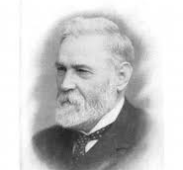
the world.
The Timothy Richard Appeal for the education of Syrian Children in Lebanon presents us with an opportunity in the name of Jesus to make a difference - your contribution can change their world.

Slide 10
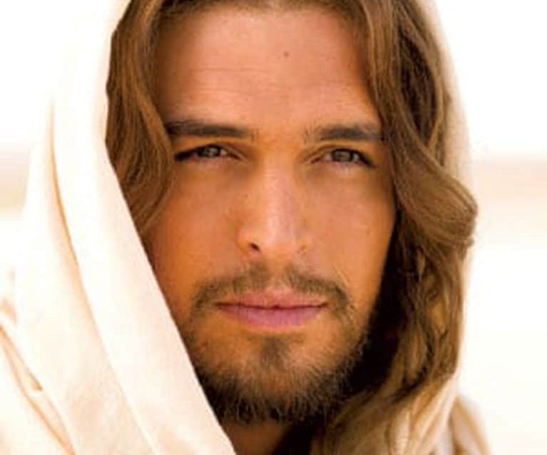
Closing prayer
Open our eyes Lord, we want to see Jesus. To reach out and touch him and say that we love him. Open our minds to sense his presence with us and his guidance in our lives.

Slide 11
Apêl Timothy Richard – addysg i blant Syria
Trefn gwasanaeth a myfyrdod wedi ei baratoi gan
Y parchg Peter thomas

Slide 12
Gweddi:
Diolch i ti Arglwydd am lygaid agored i'th ganfod di yn dy fyd ac yn dy greadigaeth - diolch i Ti y medr ein bywyd i gyd fod yn weddi, wrth i ni sylweddoli dy fod ti ym mhob dim ac ym mhopeth sydd o'n cwmpas ni. Agor ein llygaid i’th weld yn y cyffredin a’r arferol, yn ein hymwneud â'n gilydd, ynghanol ein cyfrifoldebau a'n dyletswyddau, yn ein gobeithion a'n dyheadau, mewn swyddfa a siop, ar aelwyd ac mewn cysegr - yr oll yn gysegredig, am dy fod Ti yn Arglwydd y cyfan.
“Cymer Arglwydd f’einioes i i’w chysegru oll i Ti;
Cymer fy munudau i fod, fyth yn llifo er dy glod.
Cymer Di fy llais yn lân, am fy Mrenin boed fy nghân;
Cymer fy ngwefusau i, llanw hwy a’th eiriau Di.” (JMJ)

Slide 13
Maen coffa Ffaldybrenin
Cenhadwr
Arloeswr
Addysgwr

Slide 14
Apêl Timothy Richard – addysg i blant Syria yn Lebanon

Slide 15
Agor di ein llygaid, Arglwydd
I weld angen mawr y byd,
Gweld y gofyn sy’n ein hymyl,
Gweld y dioddef draw o hyd.
Maddau inni bob dallineb
Sydd yn rhwystro grym dy ras,
A’r anghofrwydd sy’n ein llethu
Wrth fwynhau ein bywyd bras
Agor di ein meddwl, Arglwydd,
Er mwyn dirnad beth sy’n bod
Gweld beth sy’n achosi cyni
A gofidiau sydd i ddod;
Dysg i’n dderbyn cyfrifoldeb
Am ein rhan os ym ar fai
Maddau inni os anghofiwn
Gyflwr yr anghenus rai.
Agor di ein calon, Arglwydd
A gwna ni yn gyson-hael
O perffeithia ein trefniadau
Fel y llwyddont yn ddi-ffael;
Rhown yn awr ein diolch iti
Am y rhoddion ddaw o hyd;
Dan dy fendith daw haelioni
A llawenydd i’r holl fyd. (W.Rh.Nicholas.)

Slide 16
Tan-yr –esgair, ffald-y-brenin

Slide 17
Iesu yn danfon y deuddeg
Mathew Pennod 10

Slide 18
O rho dy fendith, Nefol Dad,
Ar holl genhedloedd byd,
I ddifa’r ofnau ymhob gwlad
Sy’n tarfu hedd o hyd.
Rhag dial gwyllt, rhag dyfais dyn
Mewn Cariad cadw ni
A dyro inni’r ffydd a lŷn
Wrth dy gyfiawnder Di.
Rho i wirionedd heol glir
Drwy ddryswch blin yr oes,
A chluded ffyrdd y môr a’r tir
Ddatguddiad gwell o’r Groes.
Rhag troi y byd yn anial gwyw.
Rhag llygru nwyd a greddf,
Rho inni’r ddawn i fentro byw
A chariad inni’n ddeddf.
Rho inni fyd heb boen na phla,
Heb ing ymrafael trist
Cynydded rhin ewyllys da
Disgyblion Iesu Grist.
Rhag gwasgar mwy dy deulu Di,
A chwalu’r byd a chas,
Cysegra ein brawdgarwch ni
Â holl ddoethineb gras.
E.Llwyd Williams

Slide 19
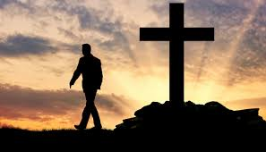
Dewis Galw Neilltuo Danfon
“ac wrth fynd cyhoeddwch y genadwri fod teyrnas nefoedd wedi dod yn agos.”

Slide 20
the world.
Mae Apêl Timothy Richard ar gyfer Plant Syria yn gyfle inni yn enw Iesu Grist i wneud gwahaniaeth, bydd ein cyfraniadau yn fodd i newid byd a chynnig cyfle.

Slide 21
Gweddi glo
Agor ein llygaid i’th weled Iesu
A’n clustiau i glywed dy Air
Agor ein meddwl i synhwyro dy bresenoldeb
A’n calon i’th dderbyn a’th garu.

